Slide 1
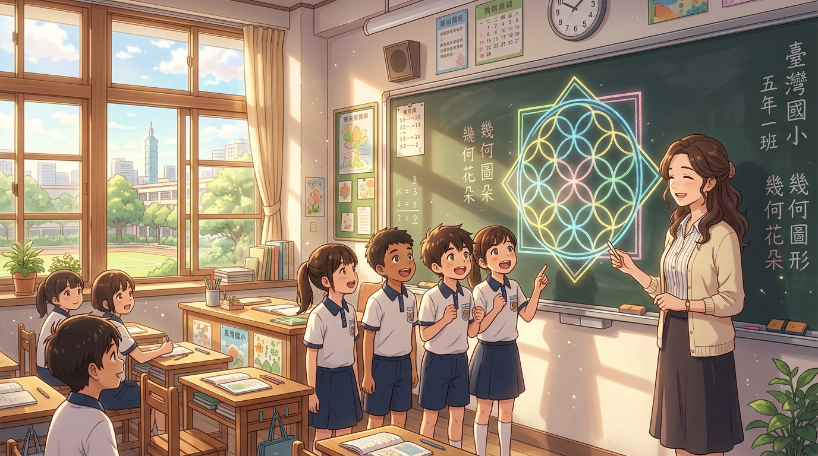
Slide 1/18 ｜ 課例研究成果報告（30分鐘）
幾何邏輯與同儕鷹架的共舞
— 從「神祕幾何之花」看國小五年級數學課堂教學實踐與反思
✦ 發表人：葉姿妙 老師（新北市三芝國小 / 學習共同體輔導團）
✦ 研究單元：國小五年級數學（扇形單元 S-5-3 / 幾何之花探究）
✦ 課堂演進歷程：1150402（502班 區級公開課）➔ 1150407（504班 滾動修正課）
✦ 核心理念：美感與理性的交織、空間結構閱讀理解、同儕鷹架與流動的善意
頁次 1 / 18 ｜ 新北市三芝國小 學習共同體公開課課例研究

Slide 2
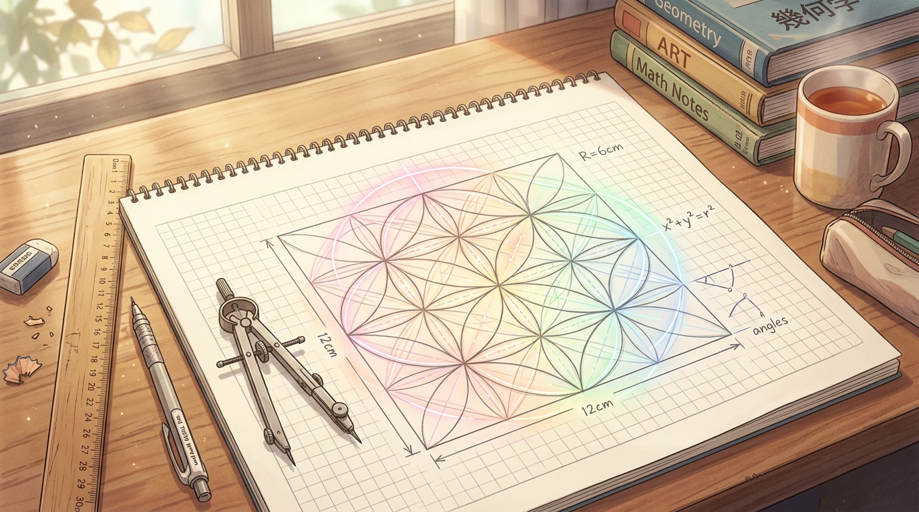
Slide 2/18 ｜ 第一單元：緣起與設計
課例研究緣起與核心問題
為什麼選擇五年級「扇形」？從視覺表象到空間幾何邏輯的跨越
✦ 五年級學生的認知轉折：從具象圖形走向抽象空間關係與幾何逆推。
✦ 傳統教學的困境：學生常依賴公式死記「圓心角/360」，面對複合圖形時不知從何拆解。
✦ 空間結構的閱讀理解：扇形並非獨立圖塊，而是「圓的動態軌跡（圓心 + 半徑 + 弧）」之組合。
✦ 研究核心問題（Research Questions）：
1. 如何設計挑戰性任務（Jumping Task），引發學生自發性的幾何逆推？
2. 當學生陷入空間迷思與卡關時，教師與同儕鷹架如何有效介入？
頁次 2 / 18 ｜ 新北市三芝國小 學習共同體公開課課例研究

Slide 3
Slide 3/18 ｜ 第一單元：理念架構
核心理念：UbD 與學習共同體的交會
以理解為先的課程設計（UbD）✕ 聆聽、串聯與伸展跳躍
✦ UbD（重理解的課程設計）：從「終點目標」逆向設計，追求幾何本質的深層理解。
✦ 學習共同體三大支柱：
• 聆聽的關係：建立安全的課堂心理環境，珍視每一個真實的錯誤與卡點。
• 協同學習：非個人單打獨鬥，透過小組對話激盪多元幾何觀點。
• 伸展跳躍（The Leap）：設計高於現有程度的挑戰性任務，促成認知質變。
✦ 教學重心的轉向：從教師的「教」，全面轉向學生的「學習在哪裡發生、在哪裡中斷」。
頁次 3 / 18 ｜ 新北市三芝國小 學習共同體公開課課例研究

Slide 4
Slide 4/18 ｜ 第一單元：任務設計
挑戰性任務：神祕的「幾何之花」
日本傳統「七寶紋」（Shippo Pattern）的數學幾何轉化
✦ 任務情境：在 12 cm × 12 cm 的正方形框架內，給予一張神秘的幾何花紋。
✦ 任務要求：小組合作利用直尺、圓規與量角器，在白紙上精確繪製出這個圖形。
✦ 背後的幾何密碼（Hidden Mathematics）：
• 正方形邊長 12 cm ➔ 每個弧的半徑恰好是 6 cm（邊長的一半）。
• 四片交疊的葉片，其圓心並不在正方形內部，而是隱藏在正方形的四個「頂點」！
• 挑戰點：學生必須從表象的「弧線」，逆向推導回「圓心在哪裡？半徑多長？」。
頁次 4 / 18 ｜ 新北市三芝國小 學習共同體公開課課例研究

Slide 5
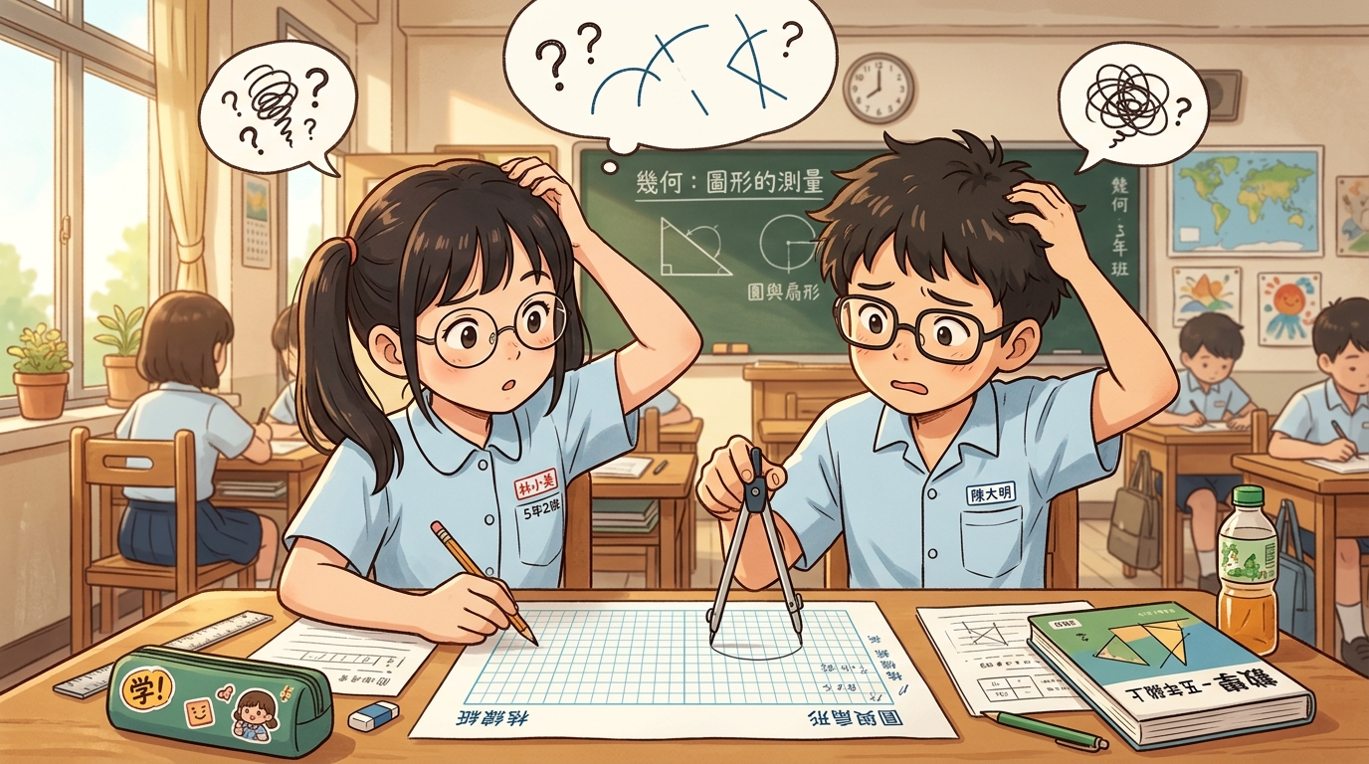
Slide 5/18 ｜ 第二單元：502班實踐
第一次實踐（1150402 / 502班）：課堂現場與卡點
空白方格紙上的巨大挫折與盲目試錯
✦ 公開課現場氛圍：任務一下達，502班的孩子們面對空白方格紙陷入沈思與騷動。
✦ 試錯盤旋現象：多數孩子處於「盲目操作」狀態，拿著圓規在紙上反覆亂戳。
✦ 真實課堂觀察：
• 孩子們直覺認為「既然花在中間，圓心一定在正方形的正中心」。
• 有的孩子拿量角器試圖當成弧線描邊工具；有的拿著圖卡當拼圖比對。
• 課堂在前 20 分鐘陷入大量的無效試錯，缺乏幾何邏輯的支點。
頁次 5 / 18 ｜ 新北市三芝國小 學習共同體公開課課例研究

Slide 6
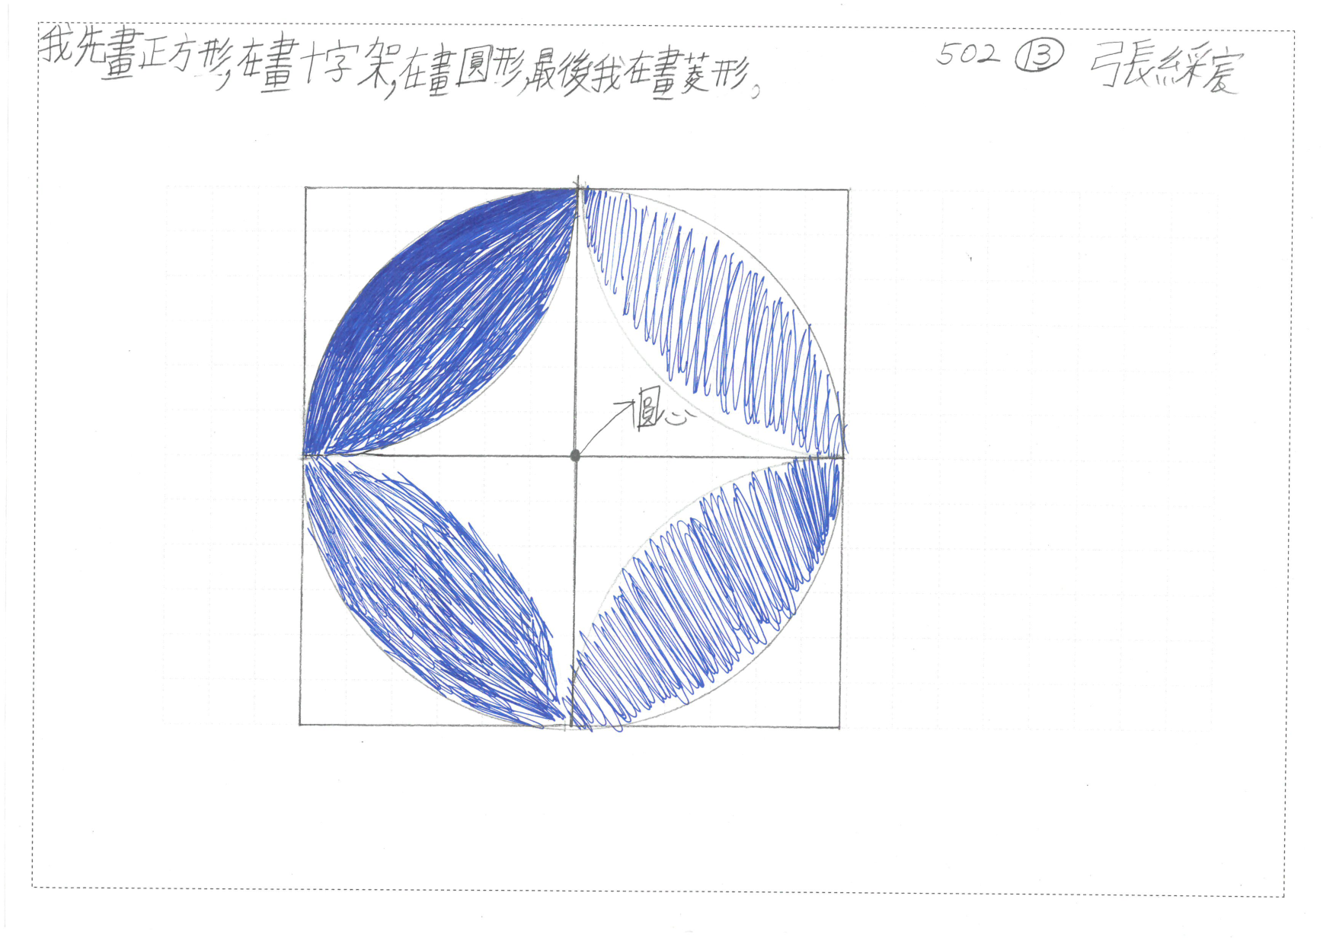
Slide 6/18 ｜ 第二單元：迷思分析
臨床診斷：502班三大典型認知迷思
從學生的「錯誤操作」揭示深層認知結構的斷層
✦ 1. 誤用量角器畫弧（幾何定義缺失）：
• 試圖用量角器旋轉 360 度或直接描邊，將工具視為繪畫模板而非幾何軌跡產生器。
✦ 2. 圓心定在肚子中心（空間慣性受困）：
• 堅信圓規針腳必須戳在正方形正中央，受限於封閉式圖形「中心對稱」的思考慣性。
✦ 3. 盲目測距依樣畫葫蘆（閱讀理解缺陷）：
• 缺乏將複合圖形拆解為「圓心+半徑」的結構化能力，未能建立「邊長 12cm 與半徑 6cm」的數量連結。
頁次 6 / 18 ｜ 新北市三芝國小 學習共同體公開課課例研究

Slide 7
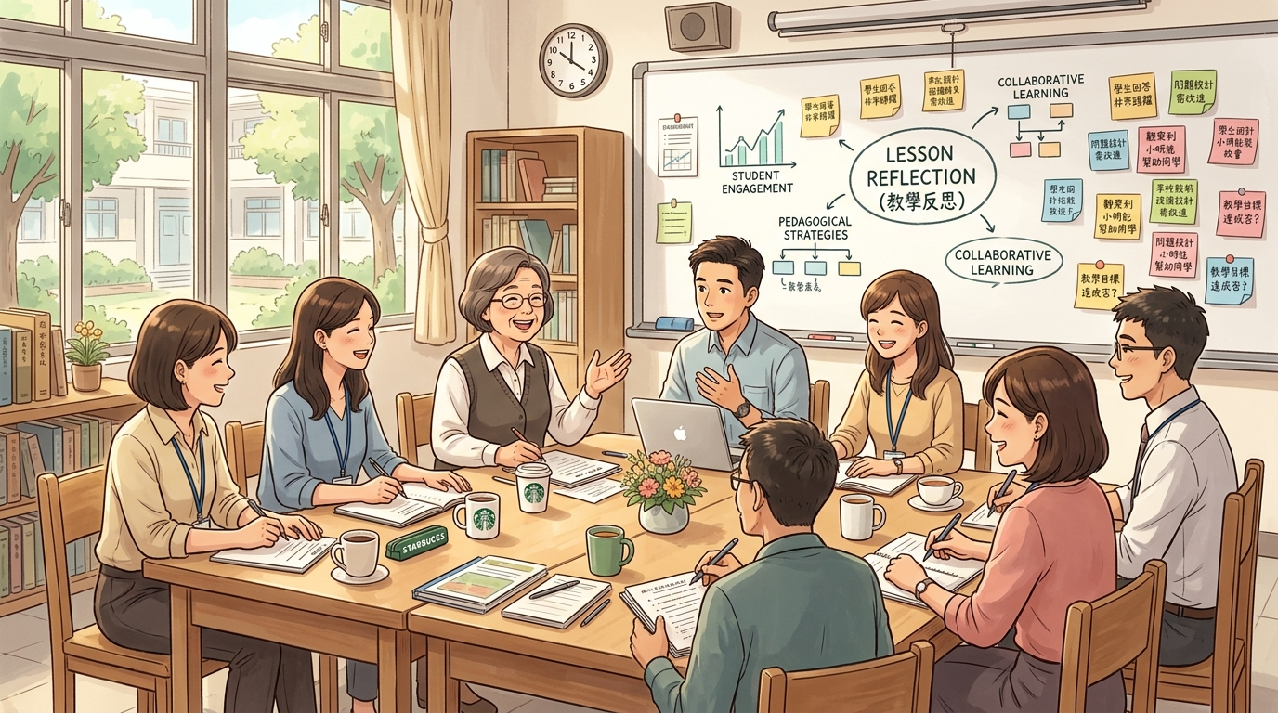
Slide 7/18 ｜ 第二單元：議課焦點
502班觀課與議課反思
輔導團與觀課教師的集體智慧：發現「十字輔助線」的干擾
✦ 議課關鍵發現一：圖形輔助線的誤導（十字線的干擾）
• 原本教材在正方形中畫了十字架分割線，本意是輔助定位，卻意外強化了學生「中心點是唯一圓心」的先入為主迷思。
✦ 議課關鍵發現二：語言鷹架的斷層
• 學生用生活語言說「尖尖的地方」，教師未能在第一時間搭起橋樑轉譯為「頂點」與「圓心」。
✦ 議課關鍵發現三：視覺解構的需求
• 整個圖形一次丟出來太複雜，需要動態視覺鷹架引導學生「聚焦於單片葉片」的本質。
頁次 7 / 18 ｜ 新北市三芝國小 學習共同體公開課課例研究

Slide 8
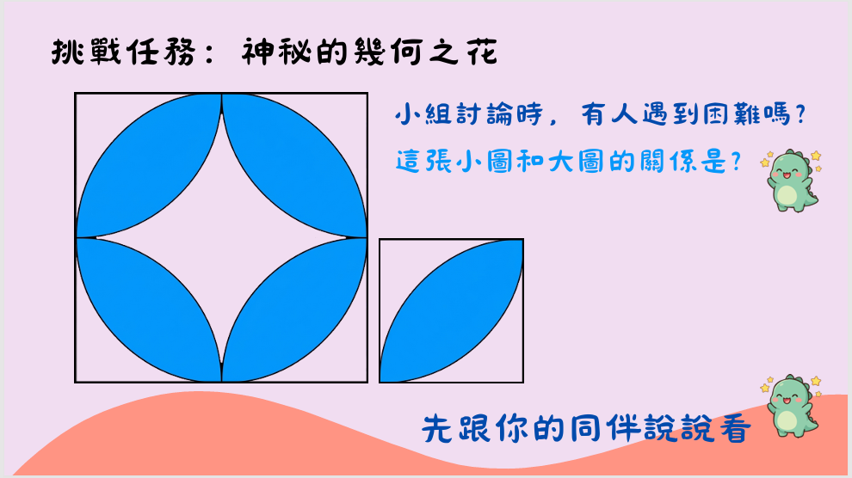
Slide 8/18 ｜ 第三單元：兩班滾動修正
教學設計的演進與重構（502 ➔ 504）
兩次教案與學習單設計的實質對比
✦ 任務圖形調整：從「含有十字輔助線」改為「全面去除十字線」，還原純粹幾何輪廓。
✦ 視覺鷹架升級：從「靜態全圖挑戰」改為「單片葉片分解動畫」，動態抽離展示。
✦ 教師引導精準化：建構「引導語錦囊（Linking & Returning）」，對焦尖尖角即頂點、手臂為半徑。
✦ 科技即時輔助：導入「平板拍照 + AirDrop 大屏投射」，促進組間多觀點即時激盪。
頁次 8 / 18 ｜ 新北市三芝國小 學習共同體公開課課例研究

Slide 9
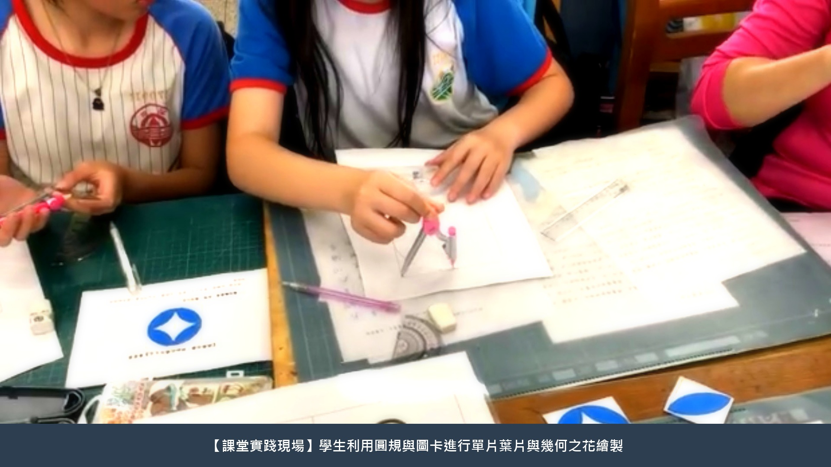
Slide 9/18 ｜ 第三單元：關鍵策略一
關鍵轉化一：去十字線與單片葉片分解動畫
去蕪存菁：讓扇形結構（圓心角、半徑、弧）清晰浮現
✦ 視覺解構的力量：透過簡報動畫將單片「葉片」從複雜花紋中抽離放大。
✦ 核心提問驅動思考：
• 「這片葉片是由哪幾個扇形組成的？」
• 「它的兩條弧線分別是以哪裡為圓心畫出來的？」
• 「圓心角是幾度？半徑是多少公分？」
✦ 空間認知的瞬間清晰：學生立刻看見葉片是「兩個以對角頂點為圓心、半徑 6 cm 的 1/4 圓弧交疊區域」，直擊扇形本質。
頁次 9 / 18 ｜ 新北市三芝國小 學習共同體公開課課例研究

Slide 10
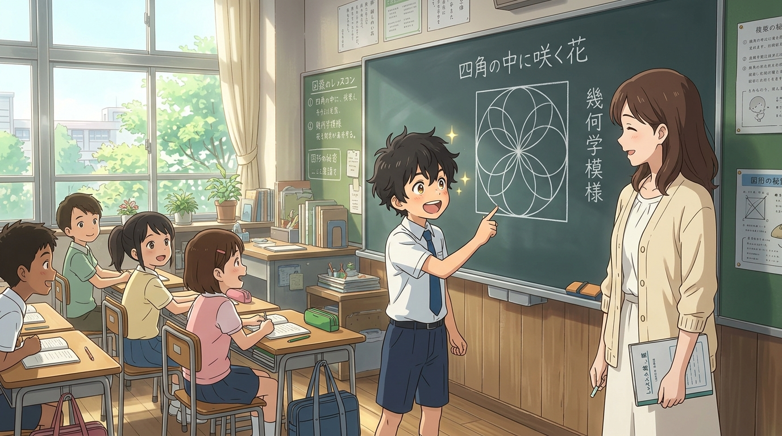
Slide 10/18 ｜ 第三單元：關鍵策略二
關鍵轉化二：引導語錦囊與概念串聯（Linking）
教師專業語言轉譯與「手臂轉動」具身體感
✦ 串聯（Linking）的藝術：將學生的生活日常語言，自然轉譯為嚴謹的幾何術語。
• 學生指著角說：「老師，就是那個尖尖角！」
• 教師溫柔串聯：「在數學上，這個尖尖角就是正方形的頂點，也是圓心喔！」
✦ 回歸（Returning）本質：引導學生思考「扇形一定是圓的一部分」，圓規針腳所在就是圓心。
✦ 身體感知的隱喻：「把肩膀當圓心、手臂當半徑轉一圈」，建立深刻的具身體驗。
頁次 10 / 18 ｜ 新北市三芝國小 學習共同體公開課課例研究

Slide 11
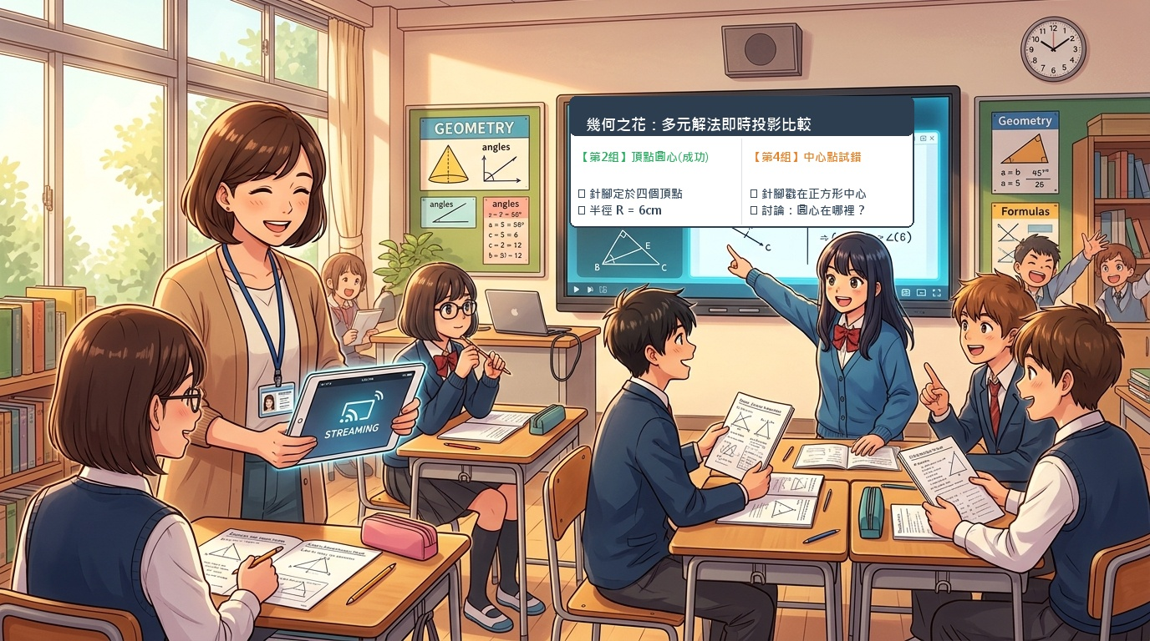
Slide 11/18 ｜ 第三單元：關鍵策略三
關鍵轉化三：數位科技即時鷹架
平板拍照、AirDrop 與大屏即時投射促進組間互學
✦ 即時形成性評量（Real-time Formative Assessment）：
• 教師在巡視時，迅速將不同小組的繪圖歷程、半成品與典型錯誤用平板拍下。
• 透過 AirDrop 即時鏡像至教室前方大屏，同步展示多元解法。
✦ 組間觀點激盪與對焦：
• 讓各組學生對比：「為什麼第 2 組畫的葉片飽滿，第 4 組畫的偏一邊？」
• 引導全班共同檢視「圓心位置」與「半徑開度」對圖形的因果影響。
• 科技真正服務於學生「思維可視化」的鷹架。
頁次 11 / 18 ｜ 新北市三芝國小 學習共同體公開課課例研究

Slide 12
Slide 12/18 ｜ 第四單元：微觀風景
微觀風景：學生學習行為矩陣
多元學習樣態在課堂中的交織與綻放
✦ 直覺操作型（小恩）：透過高頻率試錯展現韌性，在同儕耐心引導下逐步走向邏輯定位。
✦ 邏輯推演型（瑄瑄）：堅定捍衛十字輔助線邏輯，在組內辯證中釐清中心點與頂點的幾何功能差異。
✦ 社會學習型（小妍、小珊）：精準聆聽、善於轉述，展現極高同理心，在協助同儕中深化認知。
✦ 內向沉思型（小彥）：整節課安靜無語，但眼神專注，課後作業顯示已精準內化，沈默中學習真實發生。
頁次 12 / 18 ｜ 新北市三芝國小 學習共同體公開課課例研究

Slide 13
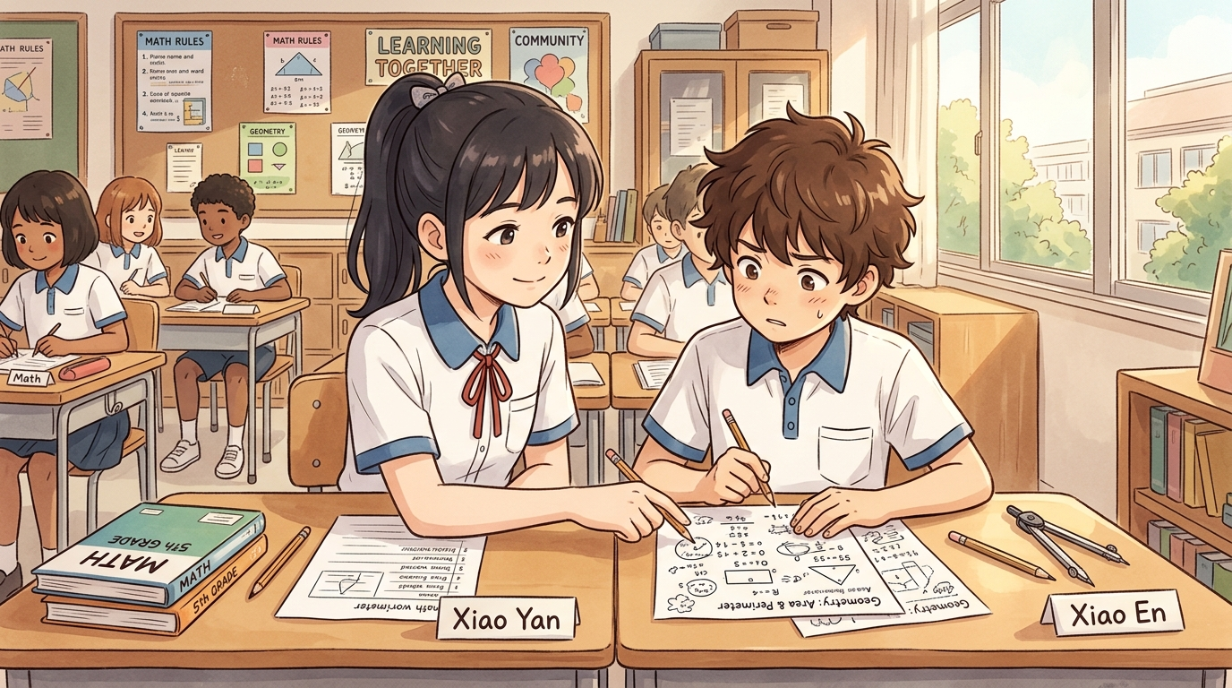
Slide 13/18 ｜ 第四單元：同儕鷹架
同儕鷹架動人實錄一：小妍對小恩長達20分鐘的等待
「走得快的人要學會等待」— 學習共同體中最美的風景
✦ 具層次感的陪伴歷程（20 分鐘的溫柔守護）：
• 課堂 15 分鐘：小妍迅速完成了自己的幾何圖形，主動轉向一旁卡關的小恩。
• 課堂 18 分鐘：輕聲提出提示：「小恩，你看這個角...」，給予小恩自主嘗試的時間。
• 課堂 25 分鐘：小恩經歷失敗，小妍依然不直接給答案，耐心地陪他一起檢查半徑。
• 課堂 35 分鐘：臨近下課，看到小恩圓規轉軸鬆脫，小妍主動跨組借來好用圓規，陪伴小恩畫下最後一筆。
✦ 這長達 20 分鐘的等待與支持，超越了數學，展現了最純粹的人性之美。
頁次 13 / 18 ｜ 新北市三芝國小 學習共同體公開課課例研究

Slide 14
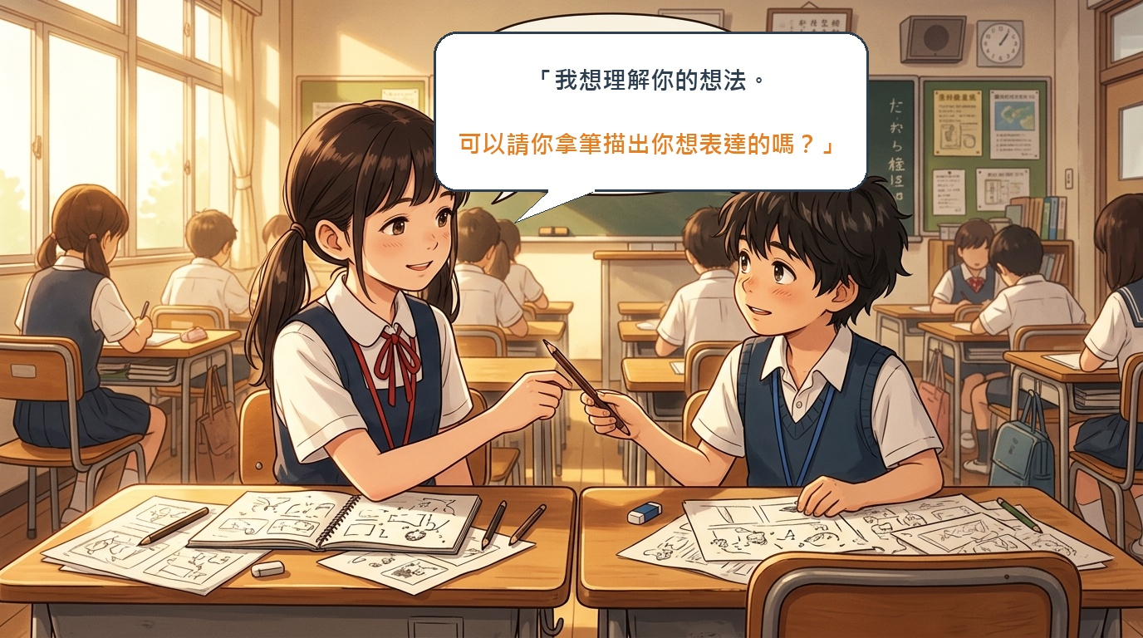
Slide 14/18 ｜ 第四單元：同儕鷹架
同儕鷹架動人實錄二：小珊對小輝的溫柔賦權
「可以請你拿筆描出你想表達的嗎？」— 不剝奪學習權的高級溝通素養
✦ 面對弱勢學生的溝通智慧：
• 小輝在數學學習上較為弱勢，表達也較為退縮害羞。
• 一般同儕可能會直接幫他畫完或搶過筆，但小珊展現了極高素養。
✦ 溫柔賦權的對話：
• 小珊看著小輝雜亂的草稿，溫柔地問：「我想理解你的想法。可以請你拿筆描出你想表達的嗎？」
• 這一句話，把學習與表達的主權牢牢放在小輝手中，讓他感受到被尊重與被聆聽。
✦ 小輝勇敢拿起了筆，指出了他所看到的弧線，跨出了自信的第一步。
頁次 14 / 18 ｜ 新北市三芝國小 學習共同體公開課課例研究

Slide 15
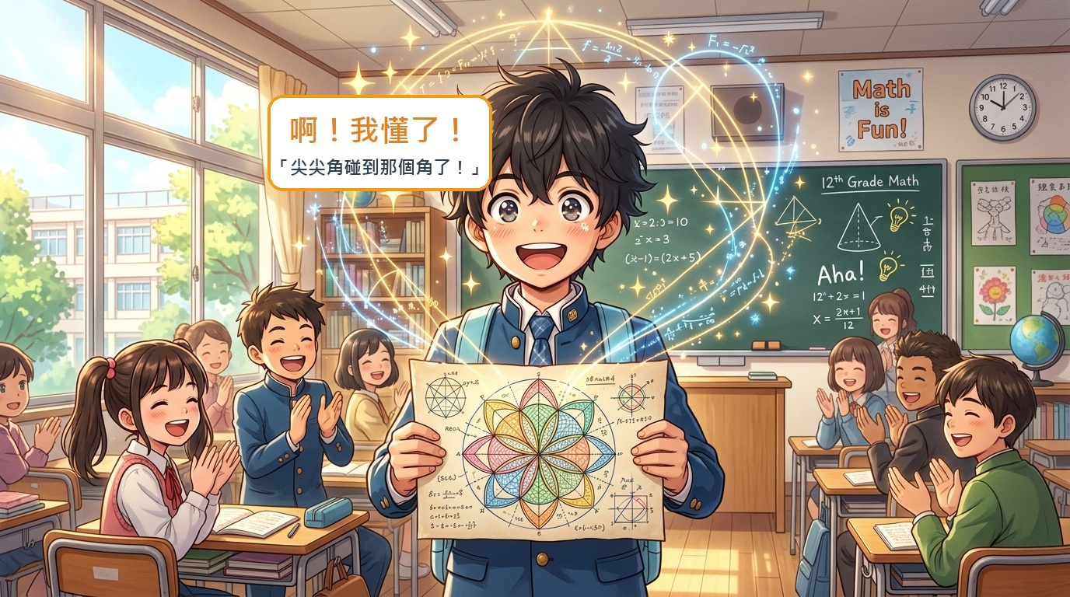
Slide 15/18 ｜ 第四單元：頓悟躍升
頓悟時刻（The Leap）
從「尖尖角達到那個角了！」到幾何作圖步驟系統化
✦ Aha! 領悟的瞬間：
• 當學生突然驚呼：「尖尖角達到那個角了！」那一刻，全組發出歡呼。
• 幾何邏輯從原先的混沌迷茫，瞬間跨入「圓心即頂點、半徑即邊長一半」的清澈領悟。
✦ 從頓悟到程序性知識的建構：
• 教師隨即引導學生將操作步驟文字化與條列化：
✦ 1. 找出 12 cm 正方形的四個頂點。
✦ 2. 將圓規開度設定為 6 cm（半徑）。
✦ 3. 分別以四個頂點為圓心，在正方形內畫出四段 1/4 圓弧。
✦ 瞬時的頓悟成功轉化為牢固的幾何認知架構。
頁次 15 / 18 ｜ 新北市三芝國小 學習共同體公開課課例研究

Slide 16
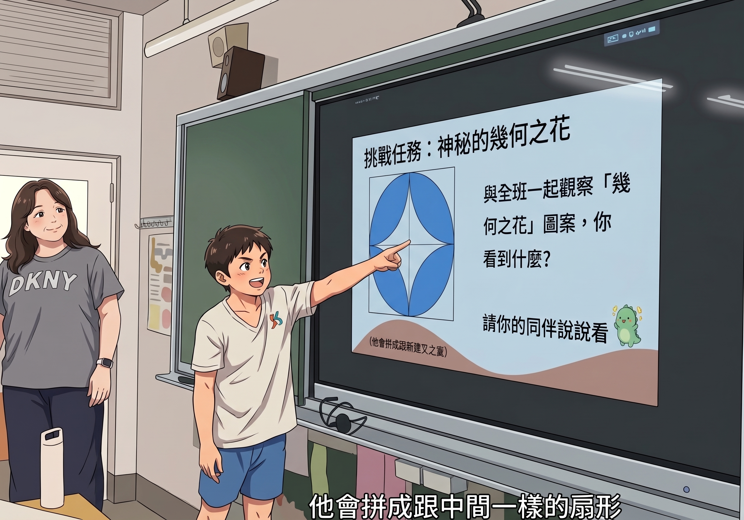
Slide 16/18 ｜ 第五單元：專業反思
專業反思：把學習主權還給孩子
「卡關」是主動建構意義（Sense-making）最珍貴的起點
✦ 教師角色的自我省思：
• 少講很多話：學會「忍耐」，克制住直接講授公式的衝動，給予孩子充分試錯的時空。
• 創造安全的試錯空間：在課堂中，錯誤不是失敗，而是暴露認知卡點、促進深層討論的契機。
• 允許「沈默的學習」發生：像小彥這樣的孩子，安靜並不代表沒有思考，教師應具備看見沈默中深層學習的敏銳度。
✦ 教學伸展設計展望：後續可設計「若圓心移到邊的中點，花紋會如何變化？」進一步拓展空間想像。
頁次 16 / 18 ｜ 新北市三芝國小 學習共同體公開課課例研究

Slide 17
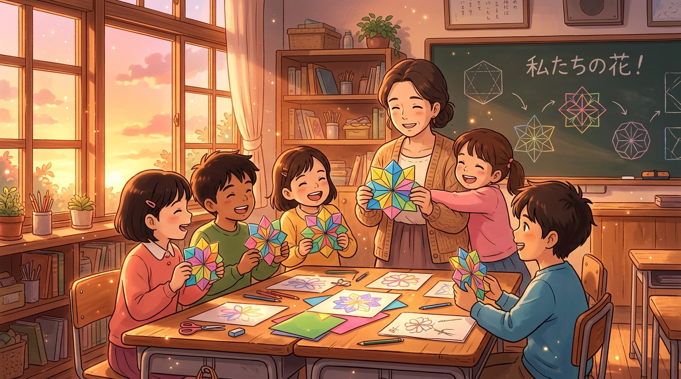
Slide 17/18 ｜ 第五單元：核心價值
社會情緒學習（SEL）與幾何理性的共舞
看見三芝國小「流動的善意」— 數學課堂的情感溫度
✦ 數學課不僅是邏輯，更是社會情緒學習（SEL）：
• 自我覺察與韌性：小恩在無數次畫歪的挫折中，依然一次次拿起圓規嘗試。
• 同理心與社會覺察：小妍與小珊展現出對同儕節奏的尊重與無私支援。
• 關係建立與協作技能：孩子們在爭辯與合作中，學會了傾聽、等待與賦權。
✦ 流動的善意（Flow of Kindness）：
✦ 在真實的錯誤中，孩子們學會了理性的辯證，更體會了感性的陪伴。這份流動的善意，是學習共同體最堅固的社會資本。
頁次 17 / 18 ｜ 新北市三芝國小 學習共同體公開課課例研究

Slide 18
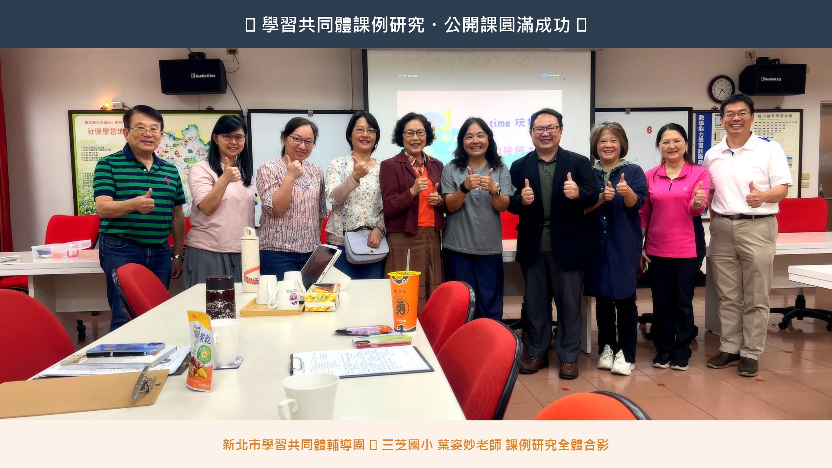
Slide 18/18 ｜ 第五單元：結語致謝
結語與致謝
守護學習的溫度，陪伴每個孩子綻放理性與人性之美
✦ 「在幾何的邏輯中，慢慢綻放屬於自己的理性與人性之美。」
✦ 感謝 新北市學習共同體輔導團 的專業引領
✦ 感謝 榮明杰校長 的蒞校指導與深度議課
✦ 感謝 三芝國小 502班、504班 孩子們帶來的課堂感動
✦ 報告完畢・敬請指教與交流
頁次 18 / 18 ｜ 新北市三芝國小 學習共同體公開課課例研究

